Slide 1
OpenGL 4.0 w systemie Windows.
Dawid Zarzycki

Slide 2
Plan prezentacji
Czym jest OpenGL
Ewolucja biblioteki
Mechanizm rozszerzeń
OpenGL według Microsoft
Tworzenie kontekstu renderingu

Slide 3
Czym jest OpenGL?
OpenGL zdefiniowano jako „interfejs programowy dla sprzętu graficznego”.
Niskopoziomowe API do renderowania.
Praca z tą biblioteką nie polega na wydawaniu poleceń typu „Narysuj ten model w tym miejscu”.

Slide 4
Ewolucja biblioteki.
Prekursorem była biblioteka IRIS GL firmy Silicon Graphics.
Firma SGI chcąc sprzedawać więcej swoich komputerów potrzebowała większej ilości oprogramowania działającego na ich sprzęcie.
Inni producenci również zdali sobie z tego sprawę i w efekcie narodziła się OpenGL ARB (ang. Architecture Review Board).

Slide 5
Ewolucja bibioteki.
Pierwszego lipca 1992 roku zaprezentowano specyfikację OpenGL w wersji 1.0.
Z biegiem czasu rada ARB rozrastała się o wielu kolejnych członków, z których większa część to producenci sprzętu.
W 2006 roku SGI przekazuję pieczę nad standardem firmie Khronos Group.

Slide 6
Ewolucja bibioteki.
Ostatnio nowe wersje specyfikacji OpenGL są publikowane częściej niż raz do roku.
W 2010 roku przedstawiono wersje 3.3 i 4.0.
Aktualnie najnowsza wersjia to 4.2.

Slide 7
Mechanizm rozszerzeń
Producenci mogą konkurować ze sobą nie tylko na polu wydajności i jakości obrazu, ale także dodawać nowe funkcjonalności do swoich implementacji.
Nie jest niczym niezwykłym , że rozszerzenia jednego producenta z czasem obsługiwane są przez innych producentów.

Slide 8
Mechanizm rozszerzeń
Często zdarza się, że wszyscy zgadzają się, że dane rozszerzenie jest na tyle ciekawe, że zaimplementują je wszyscy (EXT_).
Istnieją też rozszerzenia zatwierdzone przez ARB (ARB_). Tego rodzaje rozszerzenia najczęściej oznaczają ostatni etap, zanim wejdą do standardu.

Slide 9
Funkcje wycofane
Standard OpenGL cały czas ewoluował, do każdego kolejnego wydania dodawano nowe funkcje. W tym czasie niczego nie usuwano.
Jednak kontynuowanie tego podejścia stało się w końcu nierealne.
Architektura komputerów i GPU znacznie się zmieniła.
Sztuczki wydajnościowe odchodzą do lamusa, dlatego część funkcji stała się przestarzała.

Slide 10
Funkcje wycofane
W ARB podjęto decyzje, że po raz pierwszy w historii biblioteki zostanie z niej usunięta część „przestarzałego balastu”.
W nowych aplikacjach pisanych w OpenGL 3.0 stosowanie odrzuconych funkcji było zabronione.
Wówczas wydawało się to dobrym pomysłem…

Slide 11
OpenGL 3.0
Jak to bywa z planami, często coś je krzyżuję.
W skład grupy ARB wchodzą producenci sprzętu graficznego, a ci mają swoich klientów, z którymi trzeba się liczyć.
Porozumienie = funkcję przestarzałe – kiedyś je usuniemy (mówiono, że w GL 3.1).

Slide 12
OpenGL 3.1
W przypadku 3.1 staliśmy się świadkami dzielenia włosa na czworo.
Rzeczywiście usunięto z rdzennej specyfikacji wszystkie przestarzałe elementy, ale dodano nowe rozszerzenie GL_ARB_compatibility.
Rdzeń + wszystkie stare funkcję, które obiecaliśmy usunąć, a których nie usuneliśmy.

Slide 13
OpenGL 3.2
W wersji 3.2 sytuacje nieco naprawiono. Usunięto nieszczęsne rozszerzenie i zamiast tego podzielono specyfikację na dwa profile – rdzenny i zgodnościowy.
Czemu ciężko usunąć przestarzałe elementy?
Profil zgodnościowy jeszcze długo będzie nam towarzyszył.

Slide 14
OpenGL 4.x
Dodawane są nowe rozszerzenia, nowe funkcję, typy wyliczeniowe etc.
Dalej mamy dwa profile.

Slide 15
Profil rdzenny.
Profil rdzenny w swojej najprostszej skróconej postaci to nic więcej, jak tylko „programy cieniujące”. Są one potrzebne, aby zrobić cokolwiek.
Nie ma w nim wbudowanego modelu oświetlenia, wygodnych stosów macierzy etc.

Slide 16
OpenGL według Microsoft
OpenGL pojawiła się na platformie Win32 wraz z wydaniem systemu Windows NT 3.5.
Microsoft dostarcza ogólną programową implementacje GL 1.1.
Microsoft nie bierze udziału w rozwoju OpenGL już od wielu lat.
OpenGL32.dll – implementuję tylko wersje 1.1.

Slide 17
OpenGL według Microsoft
Sterowniki nie mogą dodawać nowej funkcjonalności do biblioteki opengl32.dll, dlatego wykorzystano do tego mechanizm rozszerzeń.
Rozszerzenia WGL_.

Slide 18
Windows Vista/7
OpenGL działa podobnie jak w starszych wersjach.
Jednak w Vista/7 ostateczny wynik prezentowany jest użytkownikowi przy użyciu tzw. Systemu DCE (Desktop Composition Engine).
Wcześniej każde okno renderowało do pikseli dostępnego pulpitu.
Teraz okno renderuje na powierzchni, której jest przekazywany nowy komponent systemu operacyjnego o nazwie Desktop Window Manager (DWM).

Slide 19
Ładowanie rozszerzeń
PROC wglGetProcAddress(LPSTR procName);
Wersja funkcji jest zależna od aktualnego kontekstu renderingu.
Skąd brać prototypy funkcji?
  <gl/gl.h> - przestarzałe
  gl3.h, glext.h, wglext.h – dobre ☺
  GLEW, GL3W - zautomatyzowane

Slide 20

Tworzenie kontekstu
Aby załadować funkcję potrzebne do stworzenia kontekstu, musimy… stworzyć kontekst.
Pokazane w praktyce ☺.

Slide 21
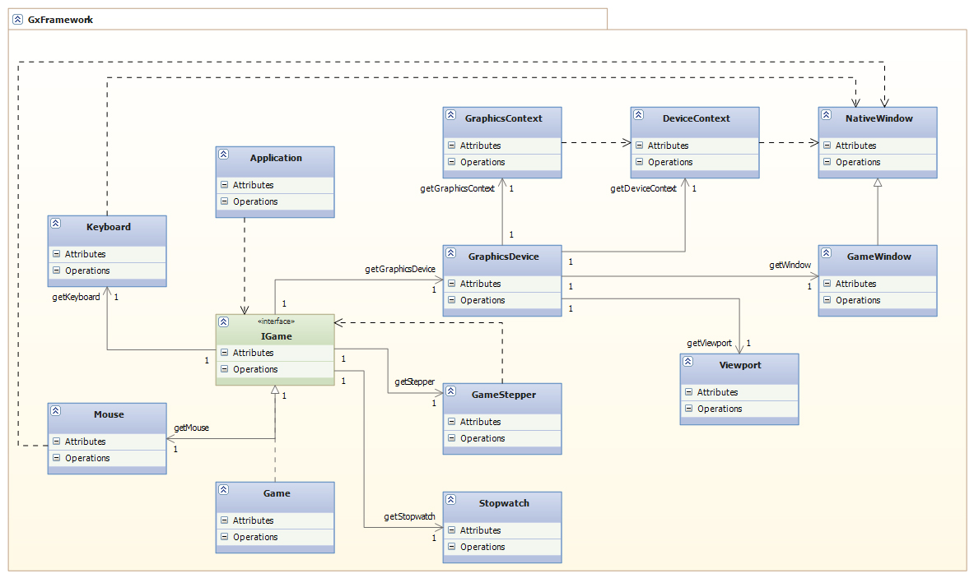
GxFramework

Slide 22
Pytania na kolokwium
Dlaczego musimy tworzyć dwa okna aby stworzyć kontekst renderingu w nowszych wersjach OpenGL?
Czym jest biblioteka OpenGL i kto był prekursorem tej biblioteki?

Slide 23
Dziękuję za uwagę ☺

